Slide 1

Programování
Programovací jazyk

Slide 2
Základní pojmy
Dělení programovacích jazyků
Vývojové prostředí
Editor
Překladač

Slide 3
Programovací jazyk
= umělý jazyk sloužící, pro definování sekvence příkazů, které lze zpracovat počítačem – systém pravidel a symbolů
Slouží pro implementaci programu, řešící algoritmus
Historický vývoj
Od Assembleru a Fortranu až po C#, Python, Rust
Zvyšování míry abstrakce – syntaxe je více intuitivnější
Samotný vývoj je zjednodušen a umocněn díky vývojovým IDE

Slide 4
Dělení dle míry abstrakce
Vyšší programovací jazyky
Logická struktura
Lépe chápatelné pro člověka
Přenositelné na různé platformy OS i HW
Do strojového jazyka se překládají za pomocí kompilátoru
Java, C#, C++, Kotlin a jiné
Nižší programovací jazyky
Jazyk je blízky strojovému kód
Špatně chápatelný pro člověka
Často spjatý s konkrétním HW a OS
Assembler

Slide 5
Dělení dle způsobu kompilace
Kompilované
Celé přeloženy kompilátorem a až následně je lze spouštět
Vyšší nároky na formální správnost kódu
Překlad do strojového nebo do pseudo strojového kódu
C, C++, C#, Java
Interpretované
Interpretované
Překlad probíhá za běhu programu
Překládají se pomocí interpretu – zajišťuje provádění instrukcí
PHP, Python, Perl

Slide 6
Další dělení programovacích jazyků
Procedurální (imperativní)
posloupnost příkazů, která určuje algoritmus
Strukturované – dělení algoritmu na menší části tvořící celkovou strukturu
Objektově orientované – dodržuje objektové paradigma
Neprocedurální (deklarativní)
vytváření definic/pravidel, co se má udělat, ne jak
Funkcionální – lamba kalkul (Haskell, Lisp, F#)
Logické – využití matematické logiky (Prolog, Gödel)

Slide 7
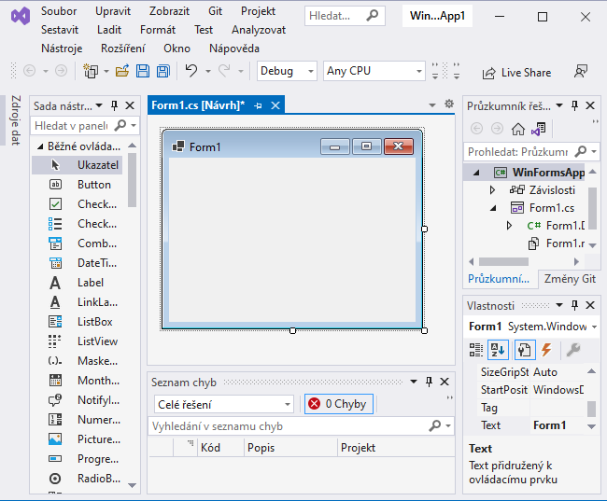
Vývojové prostředí (IDE)
Pro C# je ideální Visual Studio
Umožňuje vytváření konzolových a formulářových aplikací
Formulářové aplikace obsahují Designer pro návrh aplikace
Projekty vytvořené ve VS obsahují některé ze základních knihoven
Tyto knihovny obsluhují předdefinované metody
Novější verze již podporují integraci versovacích systémů
Prostředí obsahující editor i kompilátor

Slide 8
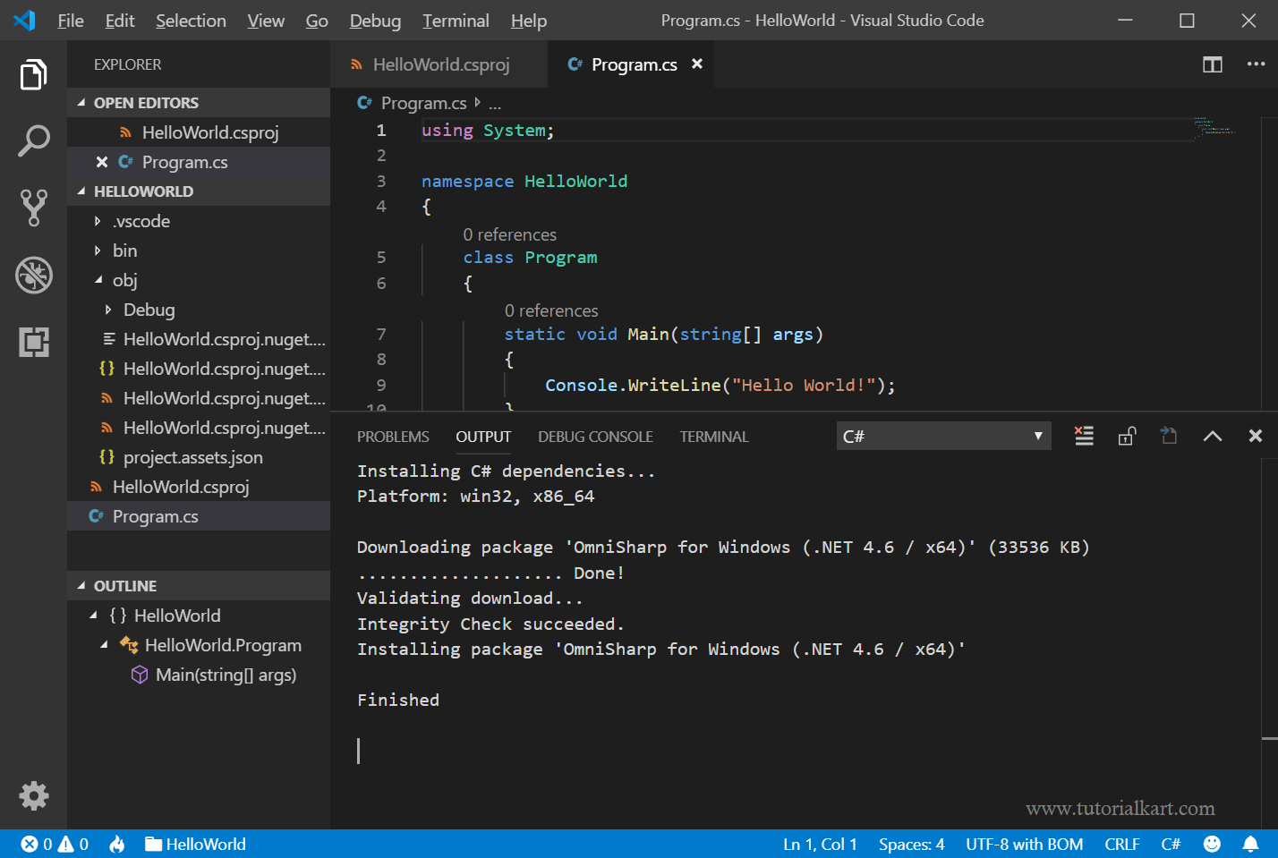
Editor
Editor je součástí IDE Visual studio
Pro editaci kódu však lze použít libovolný i textový editor
Editor neobsahuje pokročilé funkce, které IDE nabízí

Slide 9
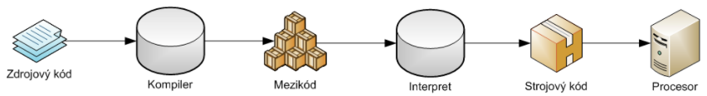
Překladač (kompilátor)
Slouží k překladu (kompilaci) z vyššího programovacího jazyku do strojového kódu
Součástí kompilace je analýza, syntéza a optimalizace
Zdrojový kód je přeložen pomocí kompilátoru do mezikódu
CIL (Common Intermediate Language)
Kód v mezikódu je následně snadno interpretován interpretem
CLR (Common Language Runtime)
Tím získáme výslednou aplikaci ve formátu .exe nebo .dll

